Slide 1


Slide 2

A Balmazújvárosi járás helynevei és a Balmazújváros helynevei című kötetek bemutatása
E. Nagy Katalin
Balmazújváros, 2026. június 3.

Slide 3


Helynévszótárak
Magyar Nemzeti Helynévtár 3. A Balmazújvárosi járás helynevei

Slide 4
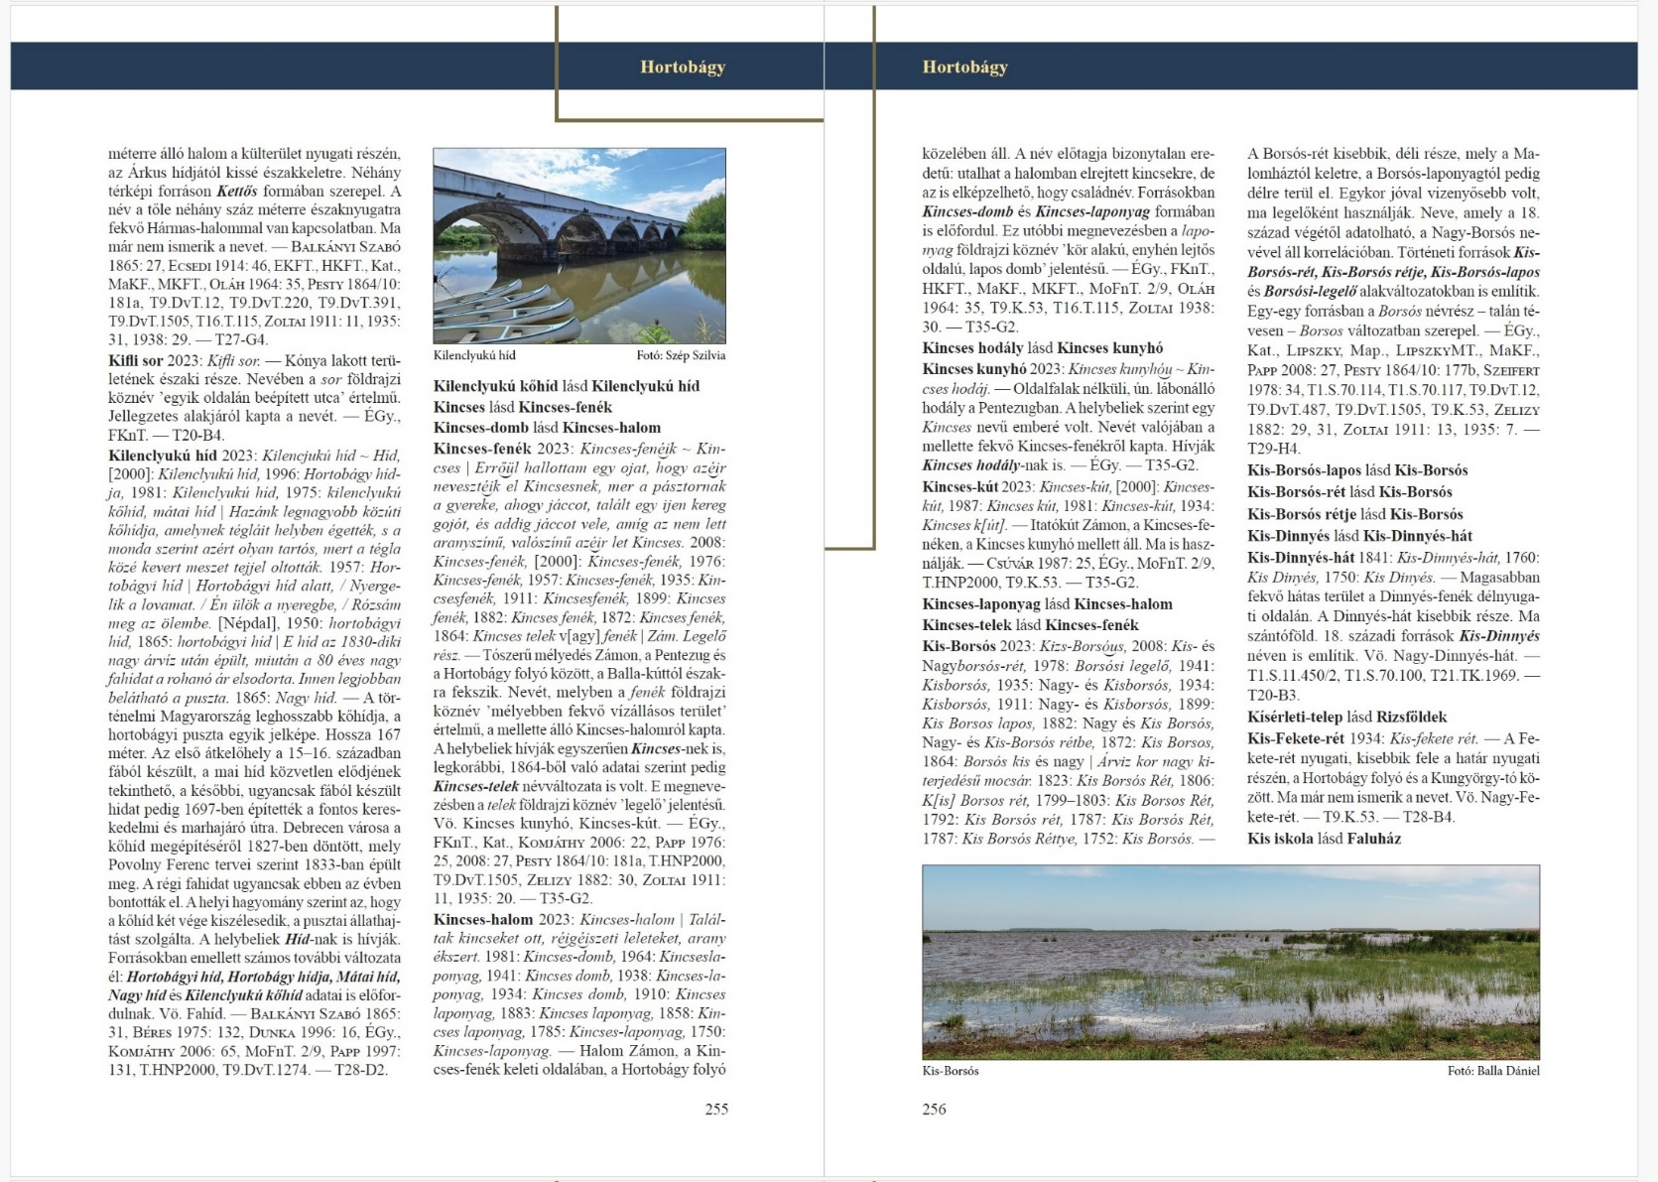
Helynévszótárak
Magyar Nemzeti Helynévtár 3. A Balmazújvárosi járás helynevei

Slide 5
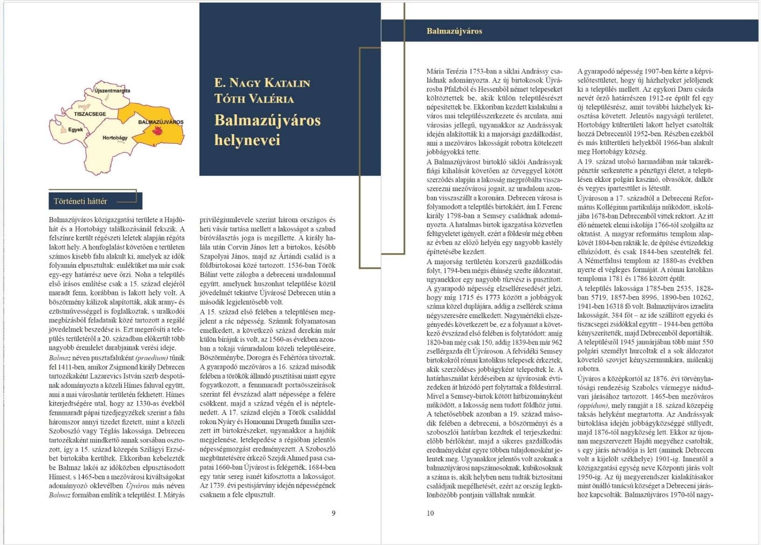
Helynévszótárak
Magyar Nemzeti Helynévtár 3. A Balmazújvárosi járás helynevei

Slide 6
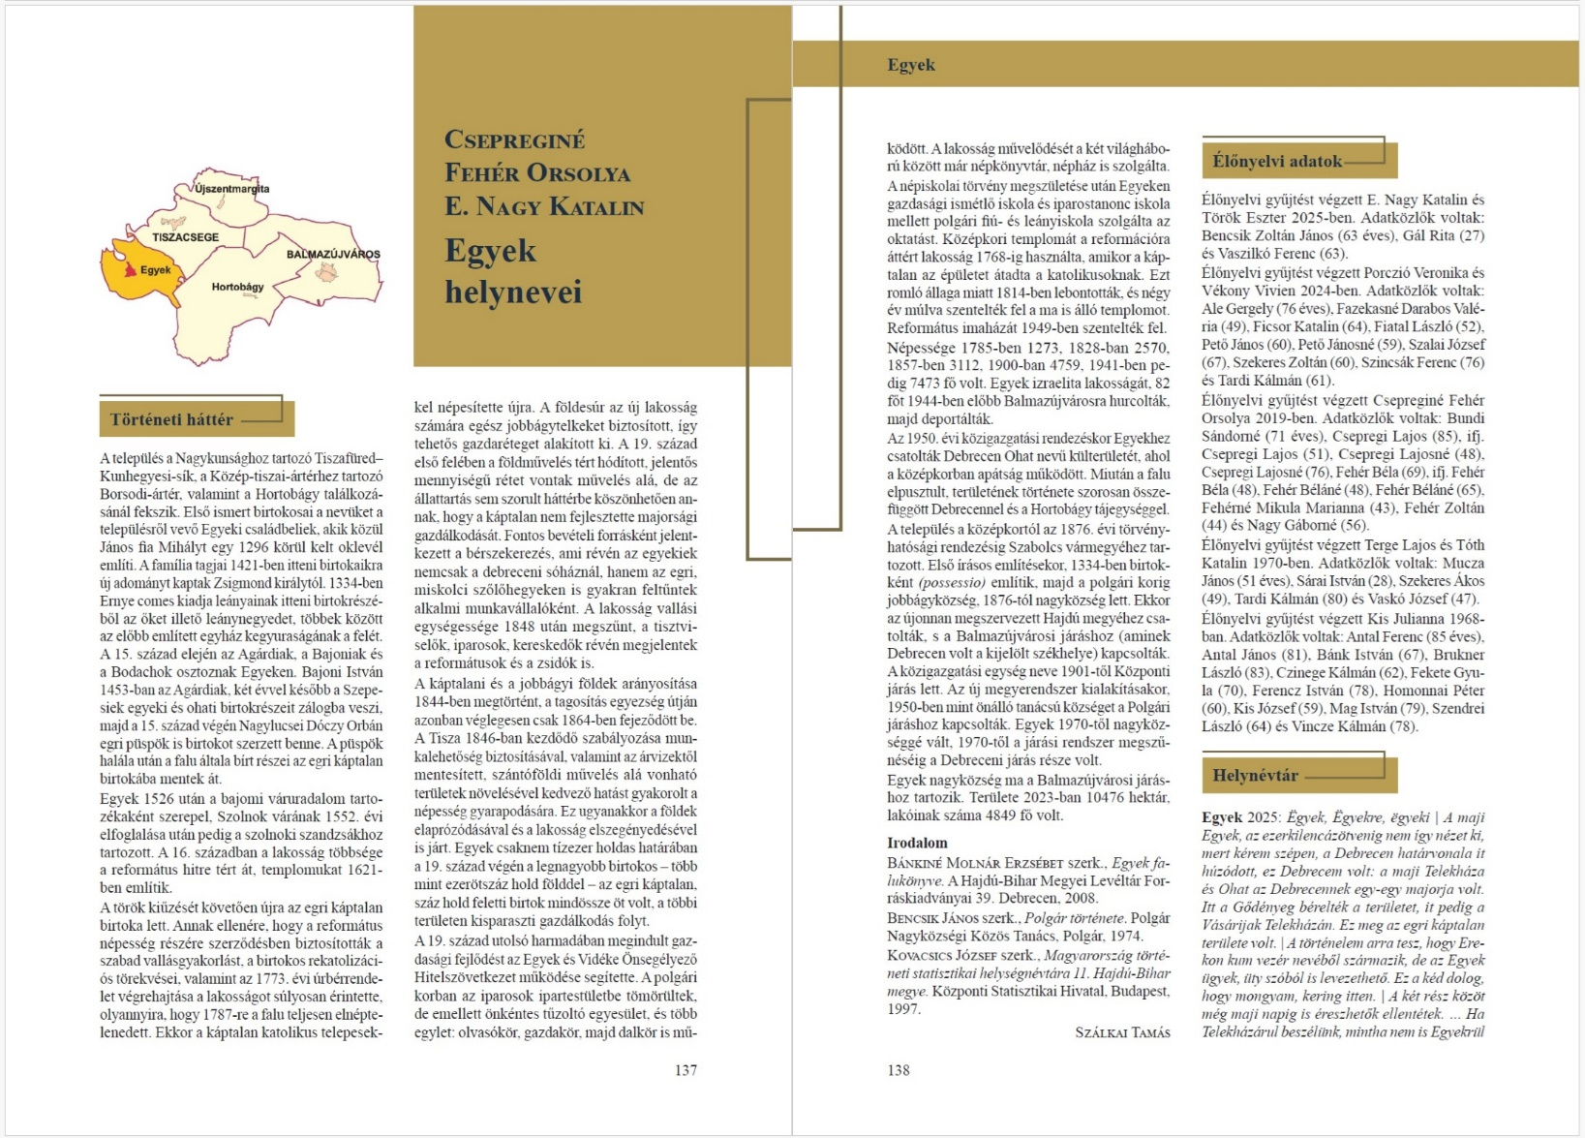
Helynévszótárak
Magyar Nemzeti Helynévtár 3. A Balmazújvárosi járás helynevei

Slide 7
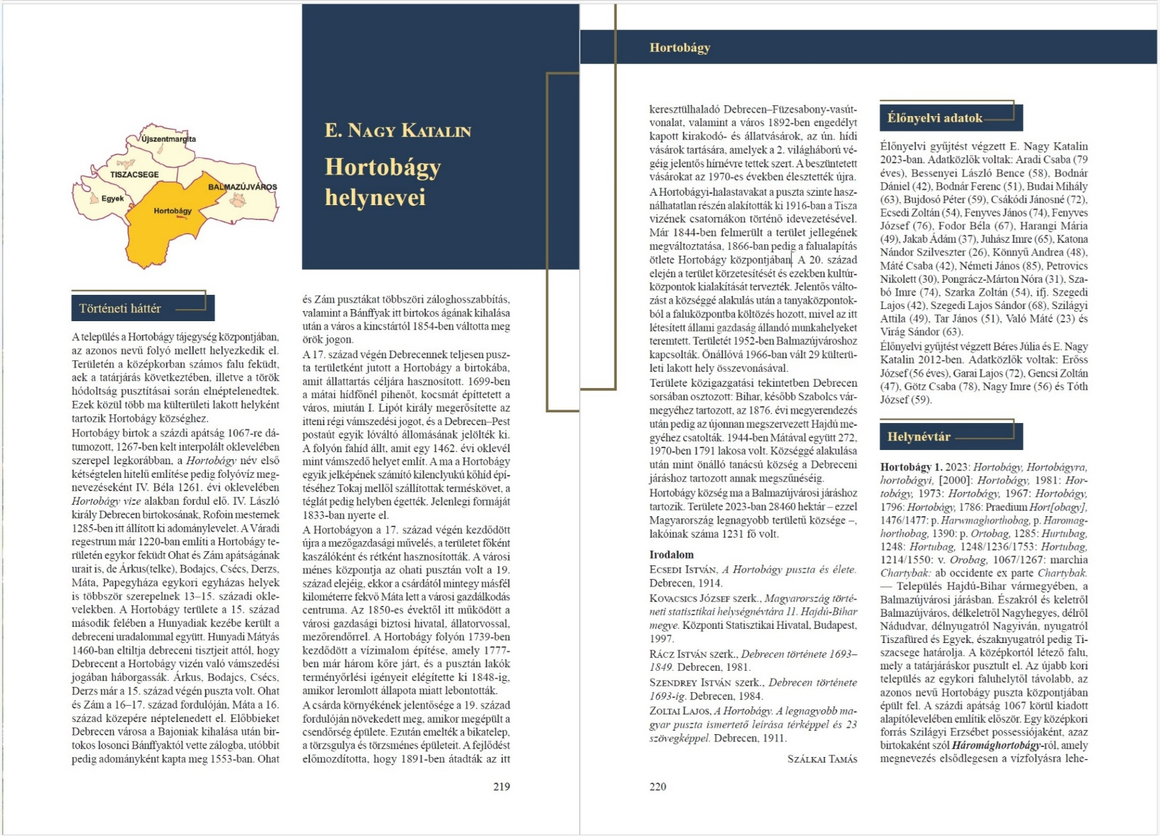
Helynévszótárak
Magyar Nemzeti Helynévtár 3. A Balmazújvárosi járás helynevei

Slide 8
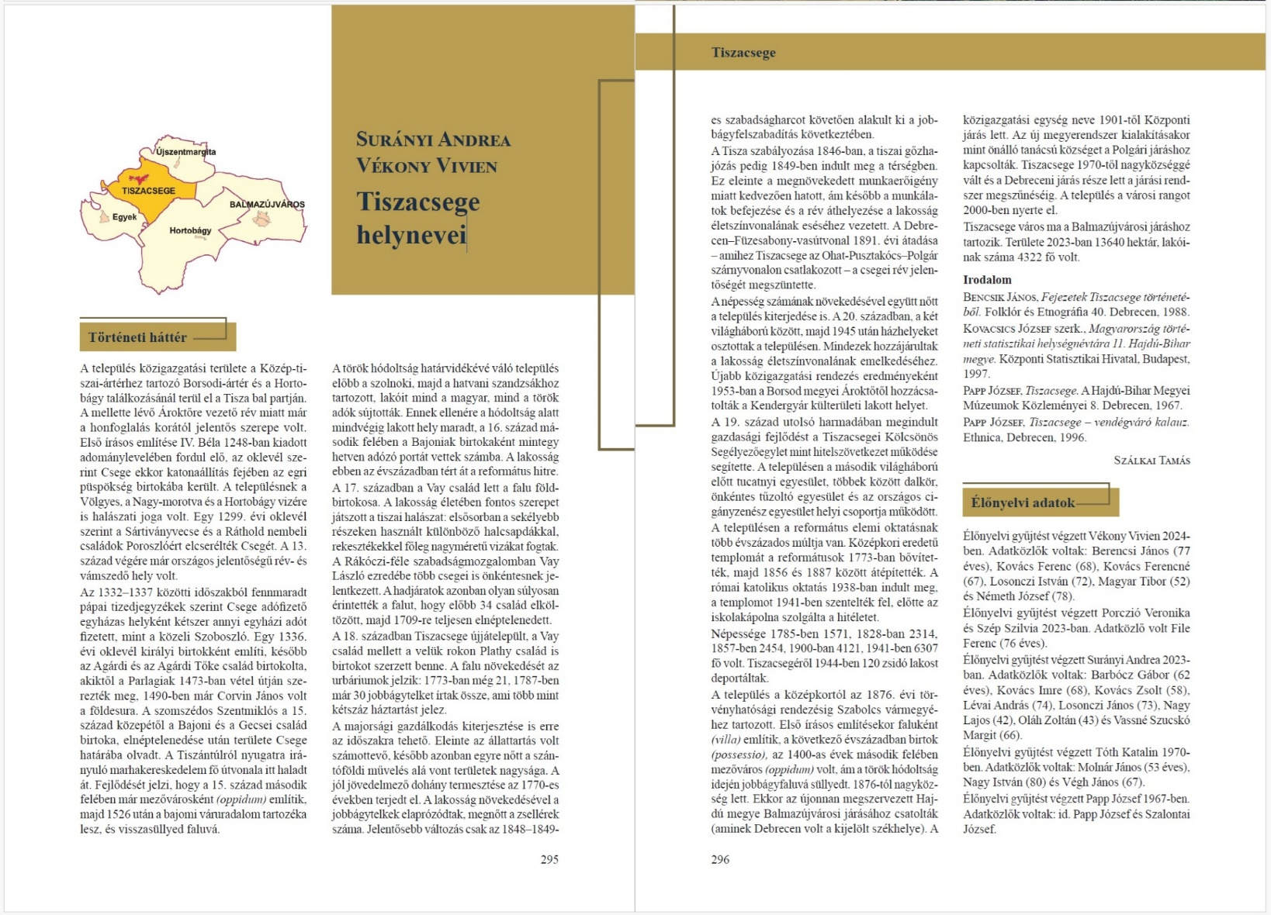
Helynévszótárak
Magyar Nemzeti Helynévtár 3. A Balmazújvárosi járás helynevei

Slide 9
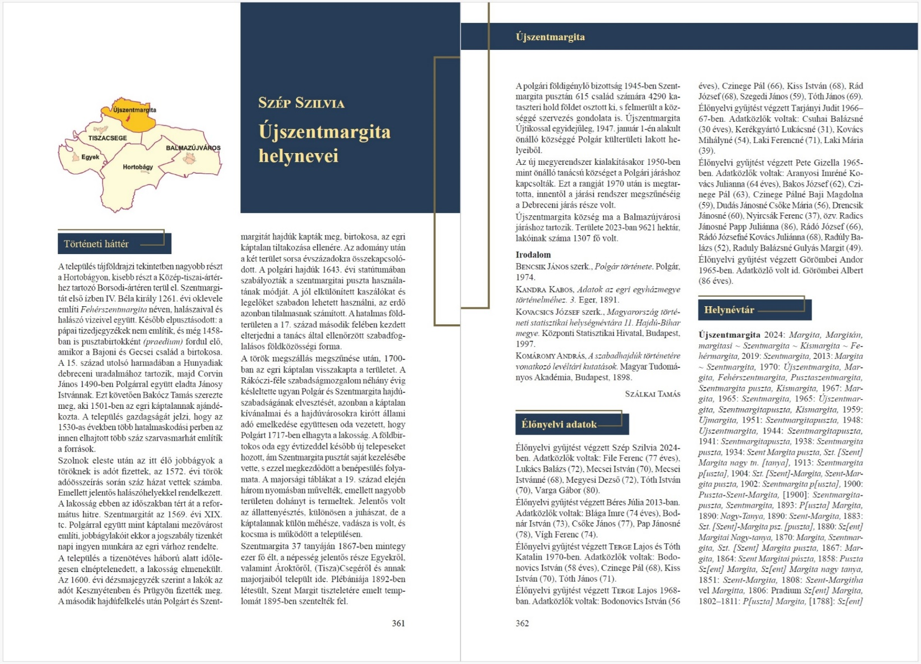
Helynévszótárak
Magyar Nemzeti Helynévtár 3. A Balmazújvárosi járás helynevei

Slide 10

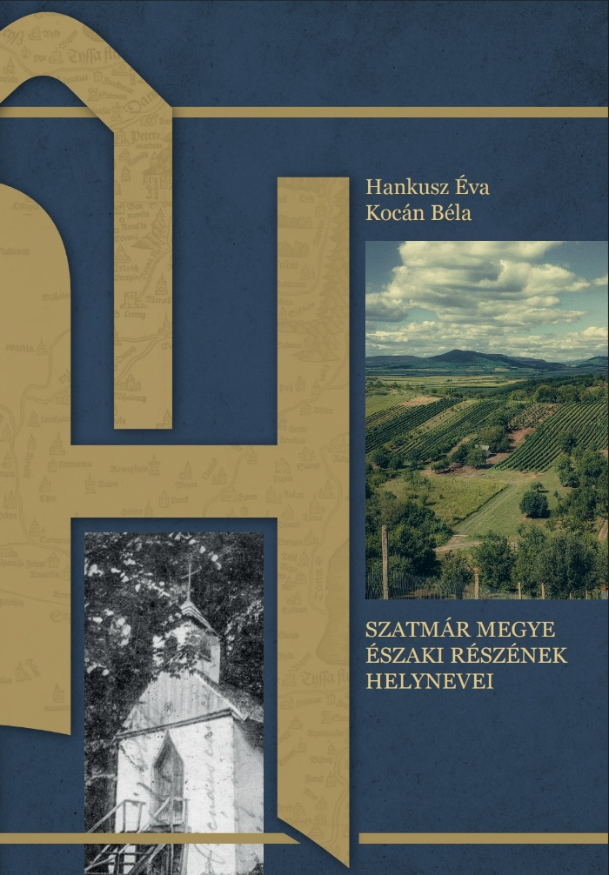

Helynévszótárak
A Magyar Nemzeti Helynévtár eddig megjelent kötetei

Slide 11
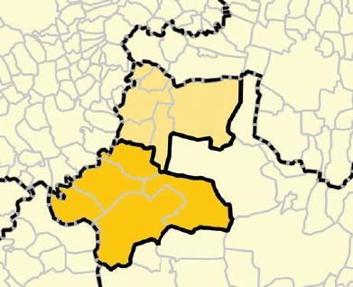
Helynévszótárak
1400km²-nyi, egybefüggő terület teljes élőnyelvi és történeti helynévállománya

Slide 12
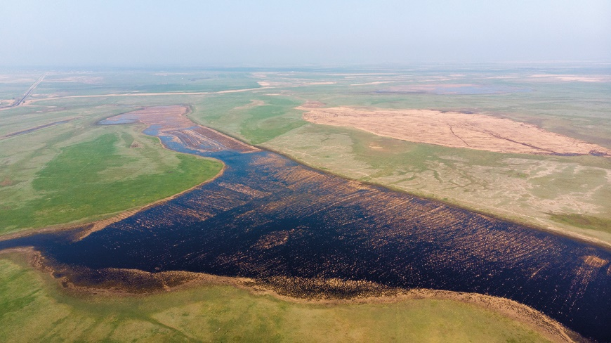
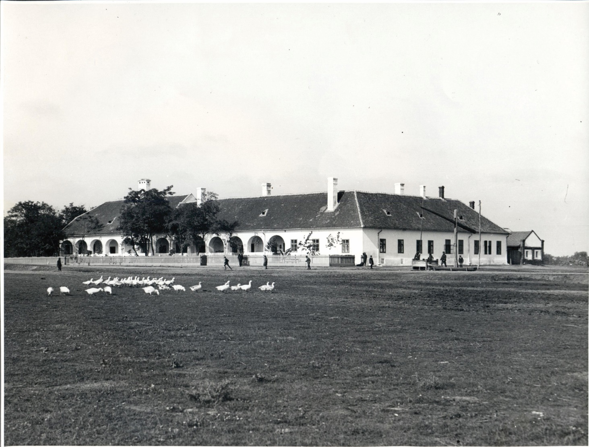
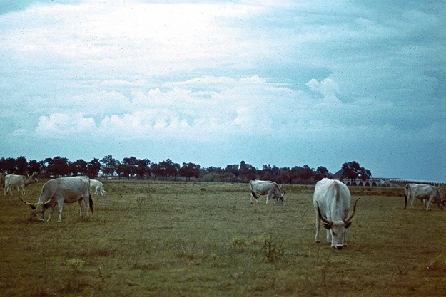
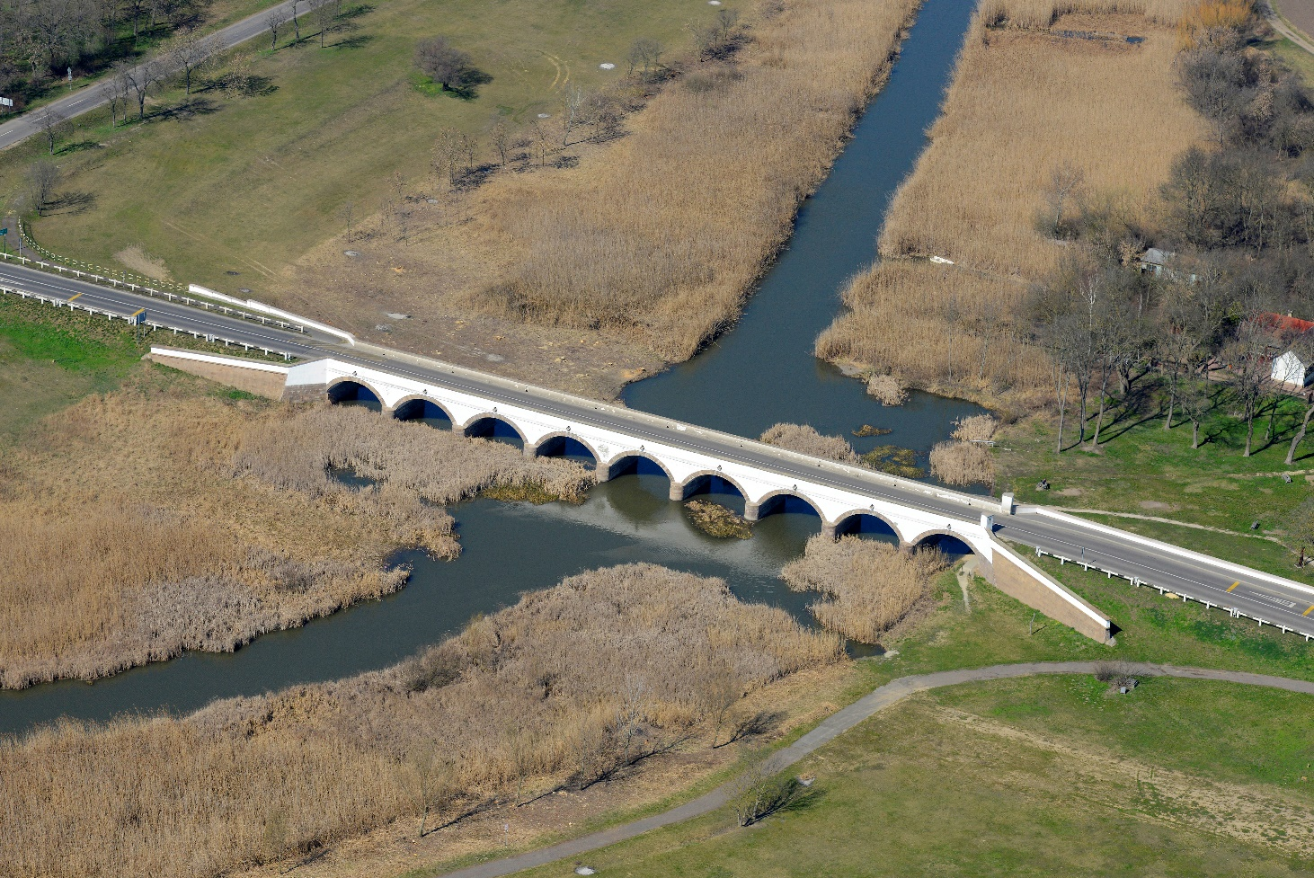

Slide 13
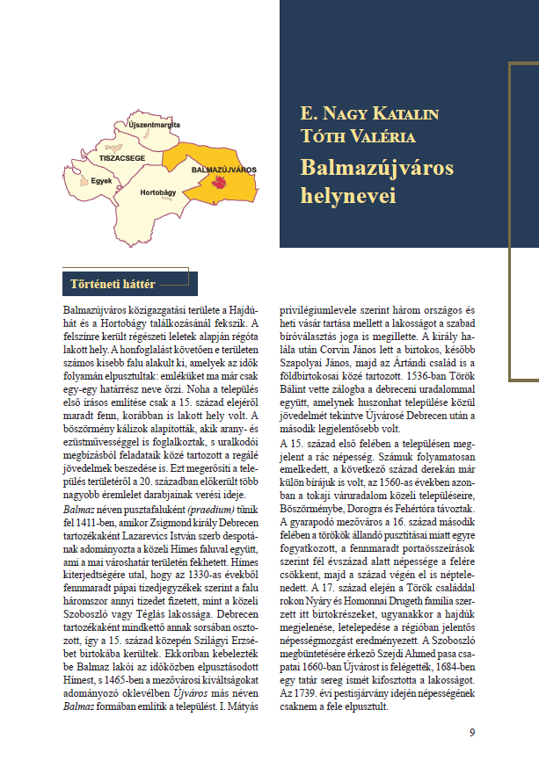
A helynévszótárak felépítése

Slide 14
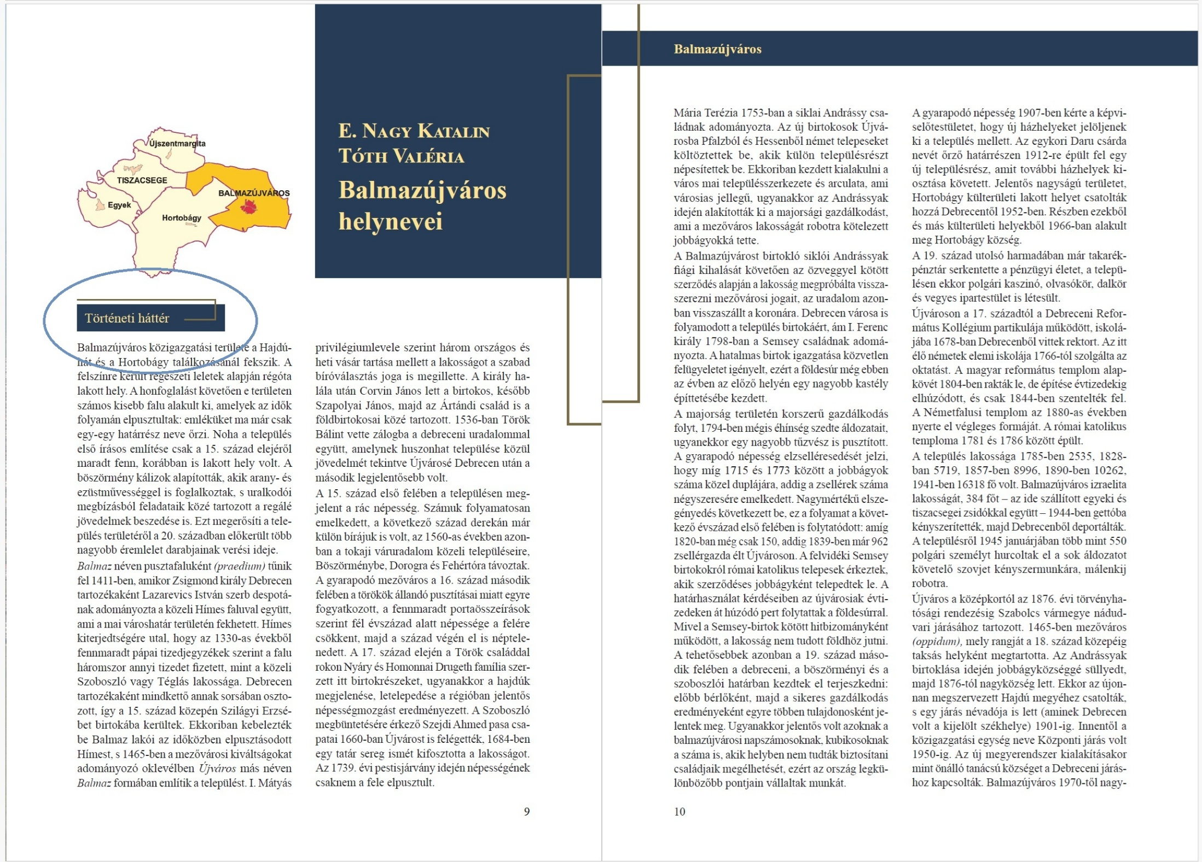

Slide 15
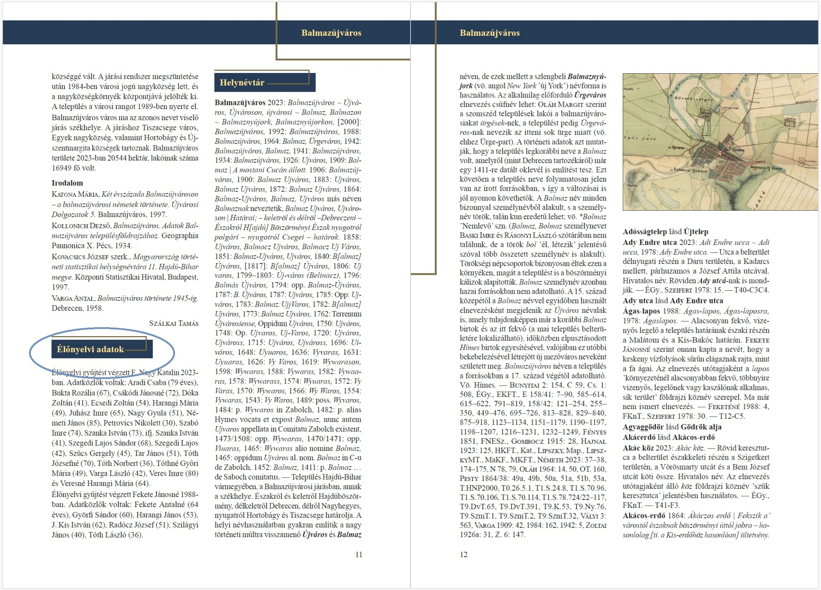

Slide 17
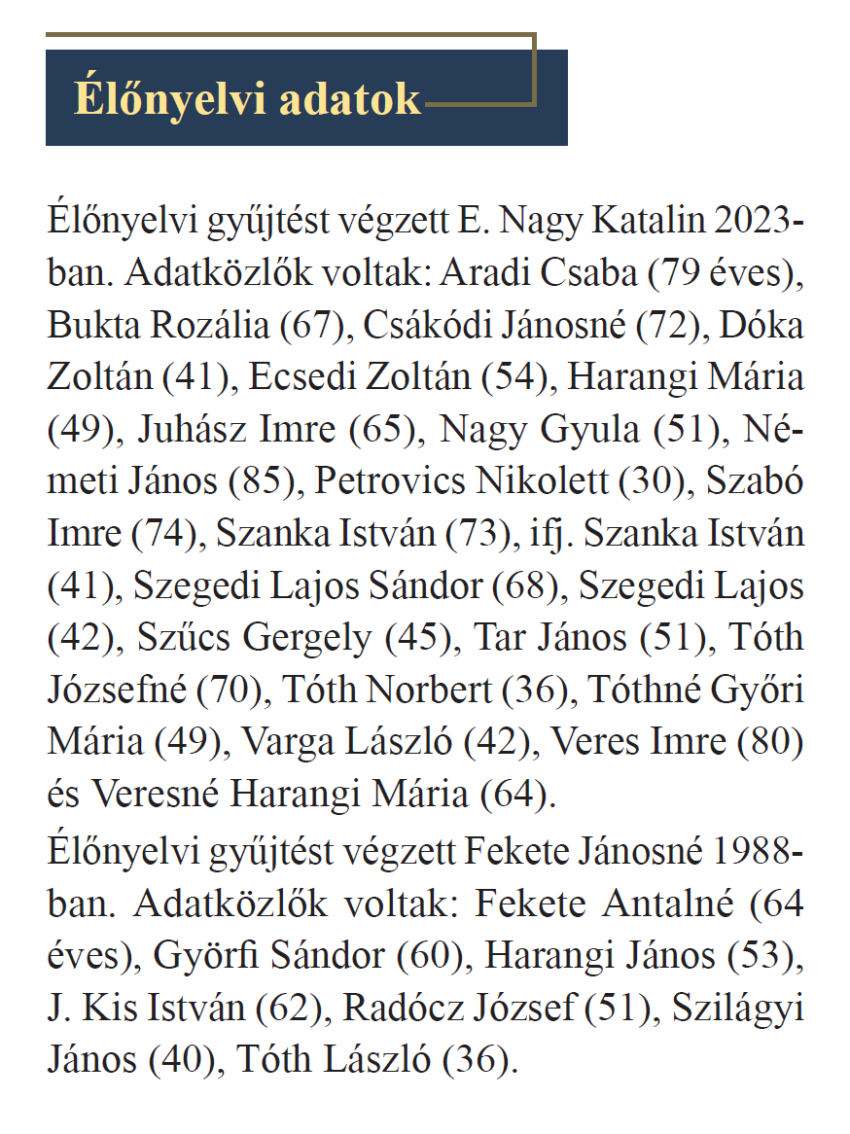

Slide 18
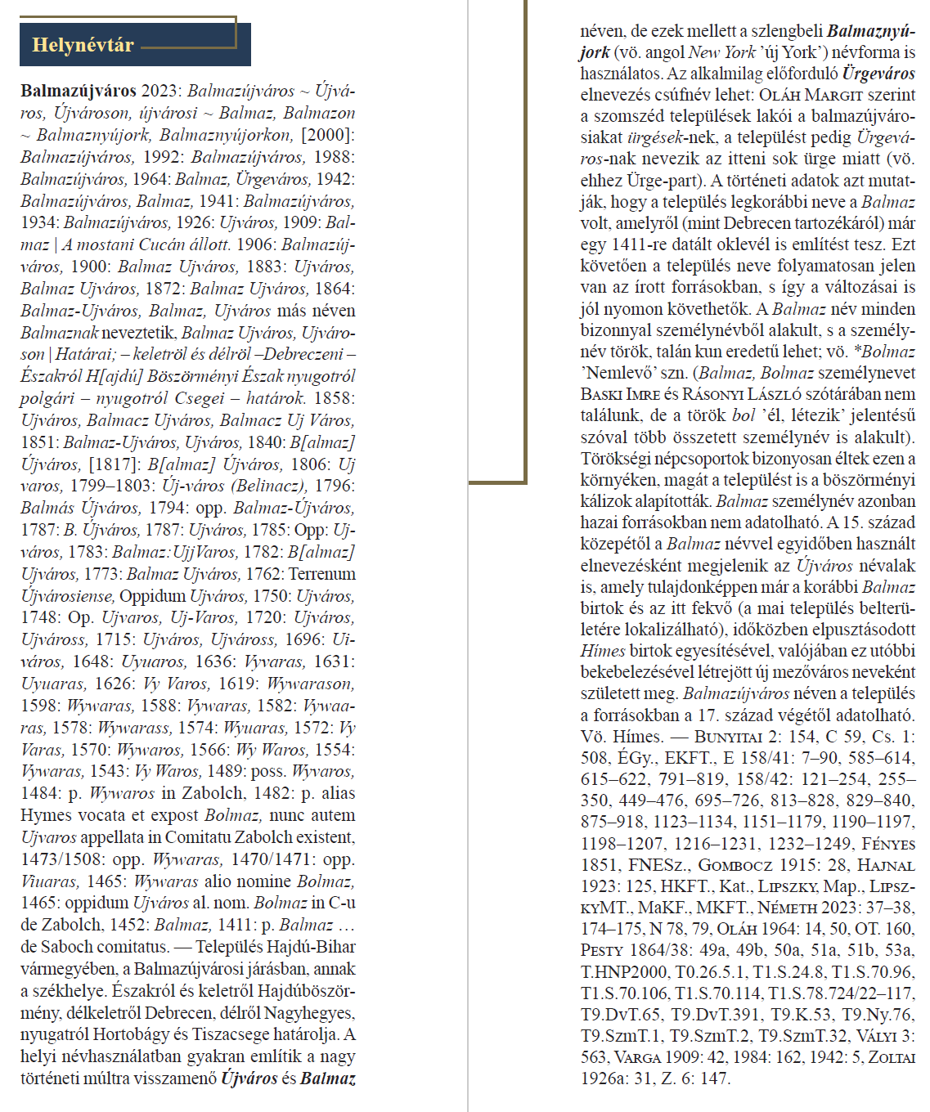

Slide 19
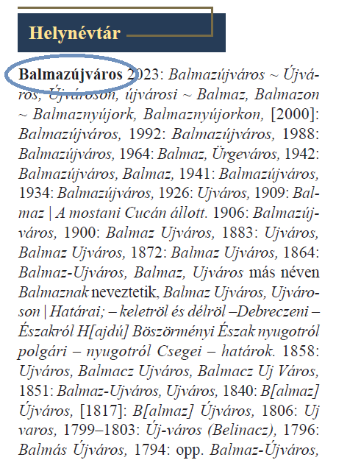

Slide 20
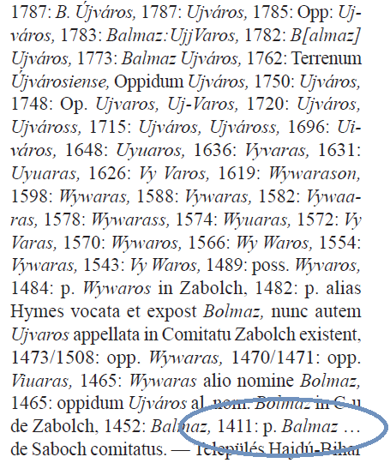

Slide 21
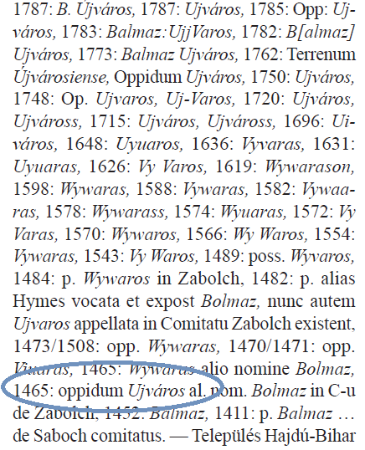

Slide 22
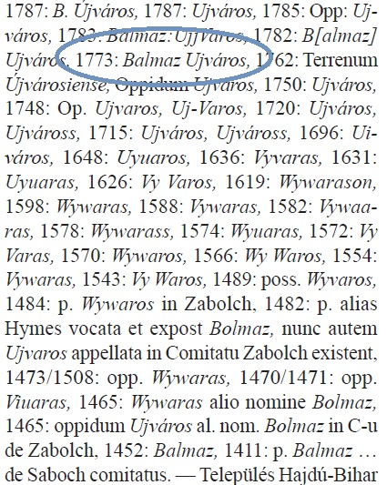

Slide 23
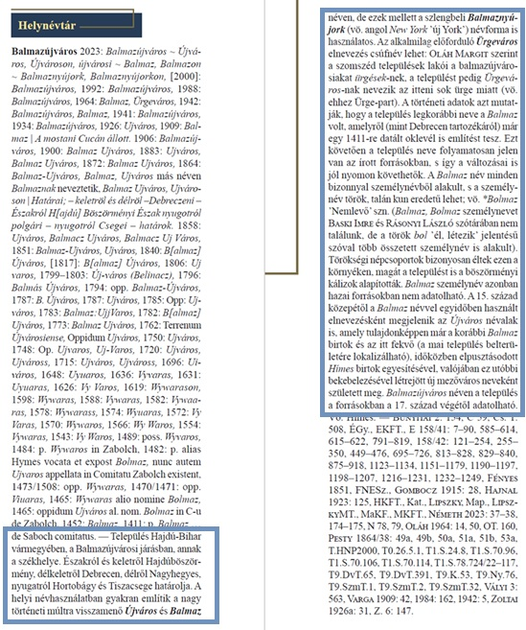

Slide 24
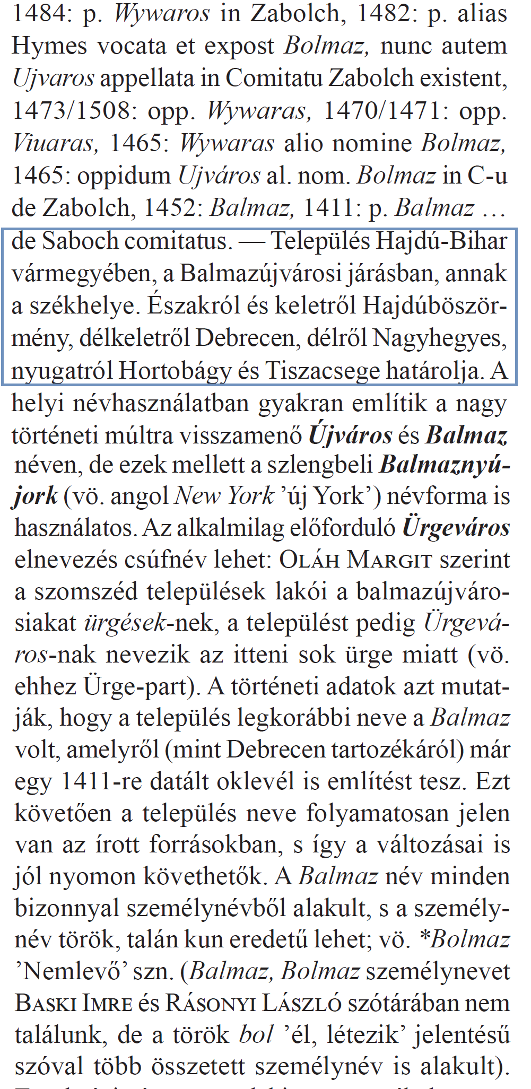

Slide 25
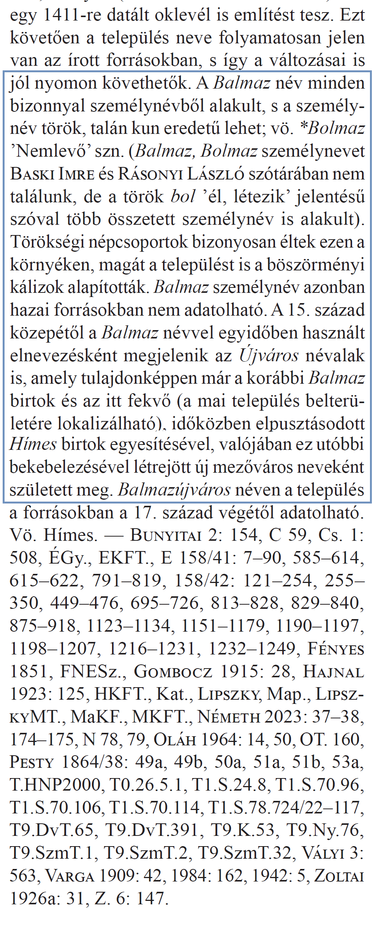

Slide 26
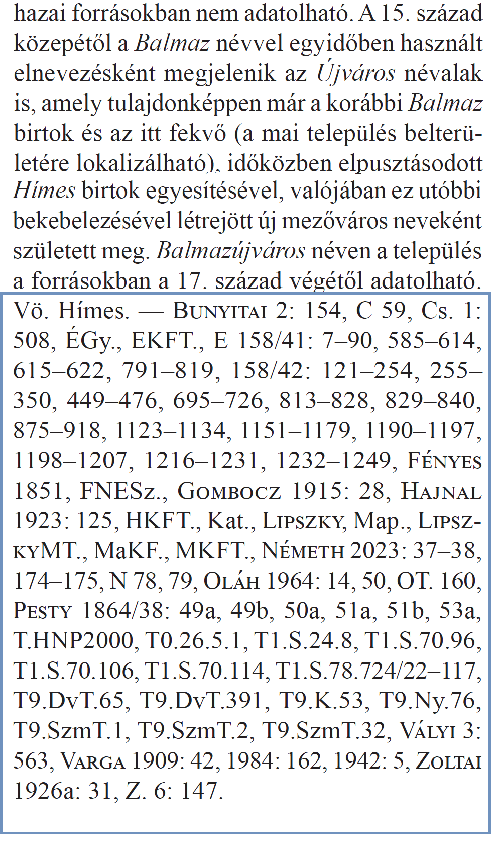

Slide 27
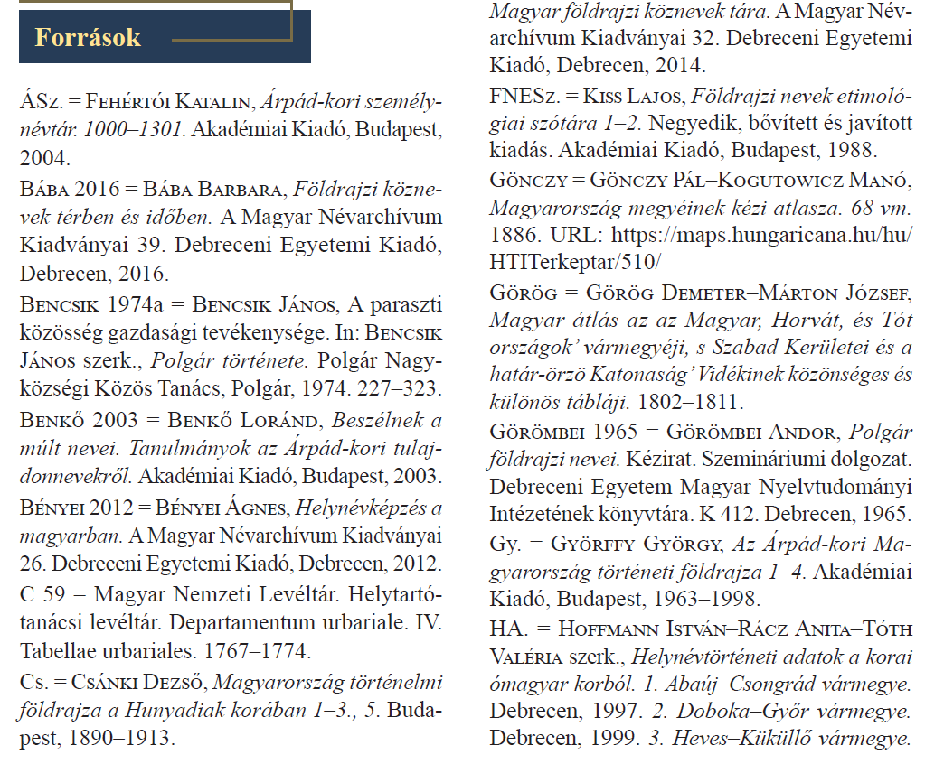

Slide 28
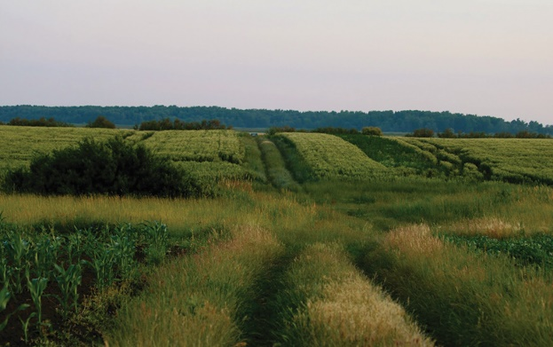
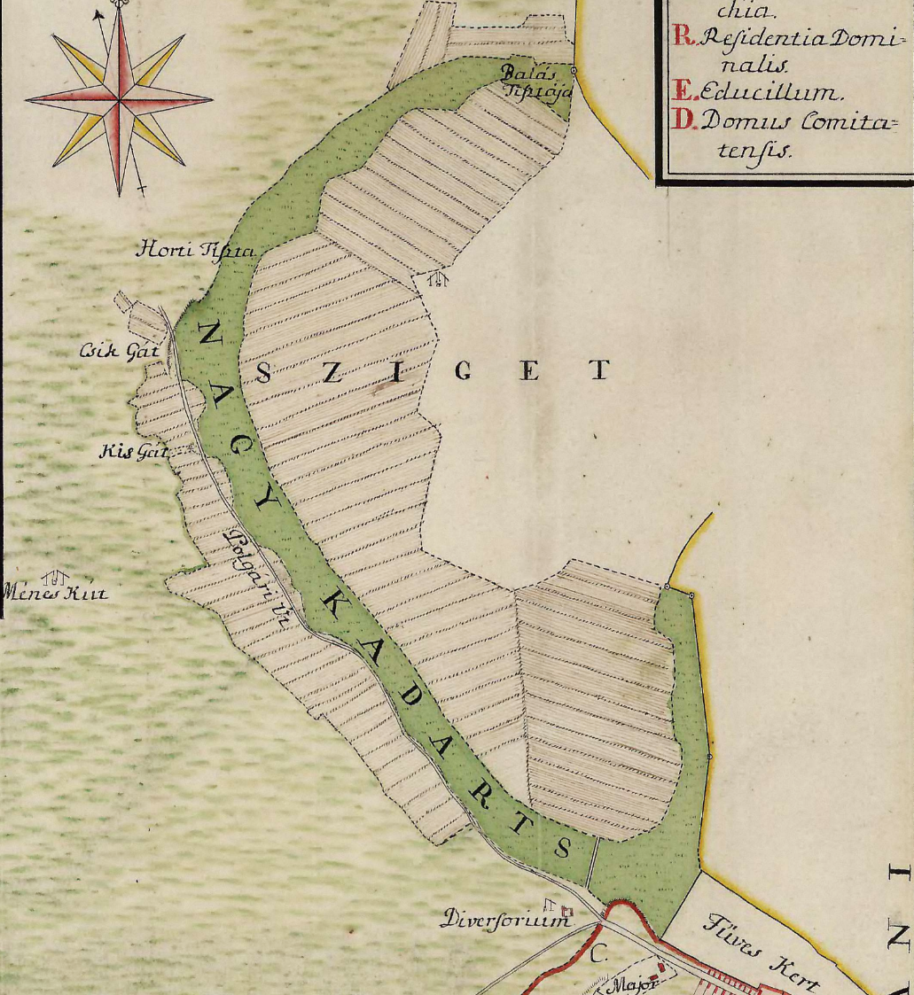
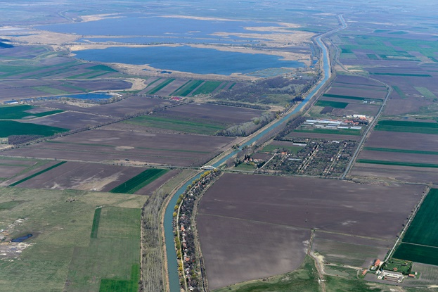
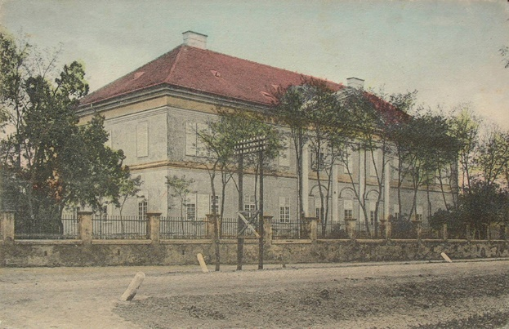
Illusztrációk

Slide 29
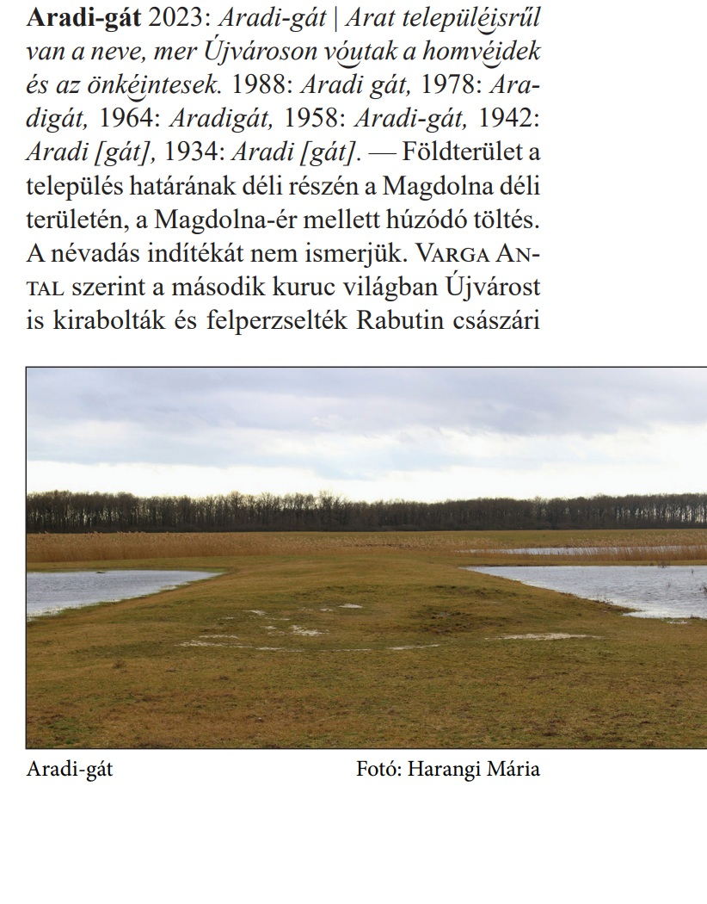

Illusztrációk

Slide 30
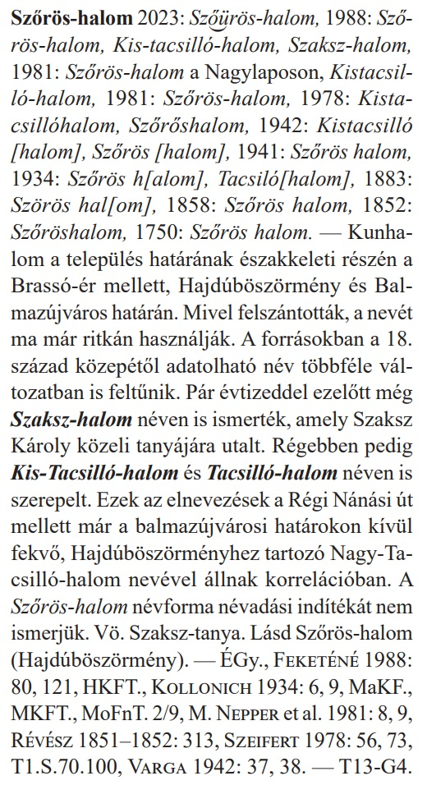
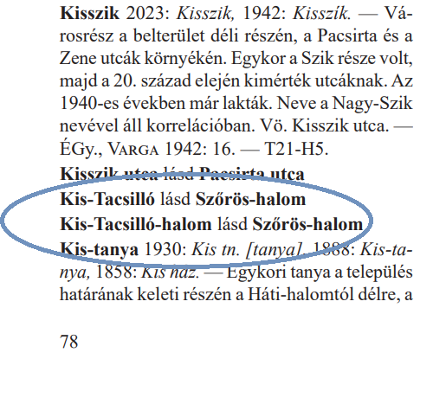
Leíró és utaló szócikkek

Slide 31
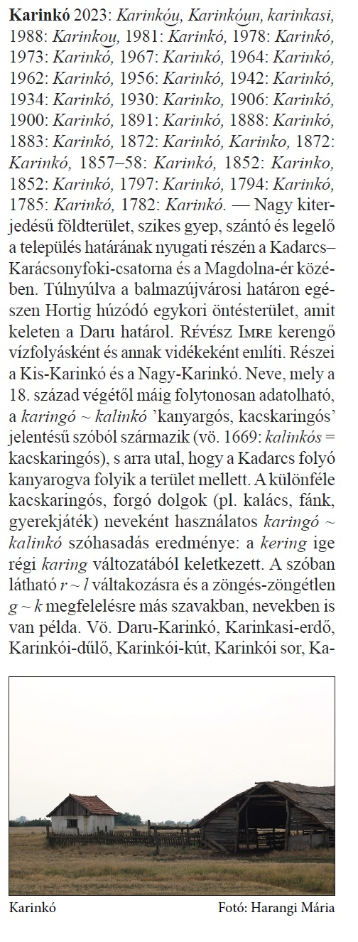
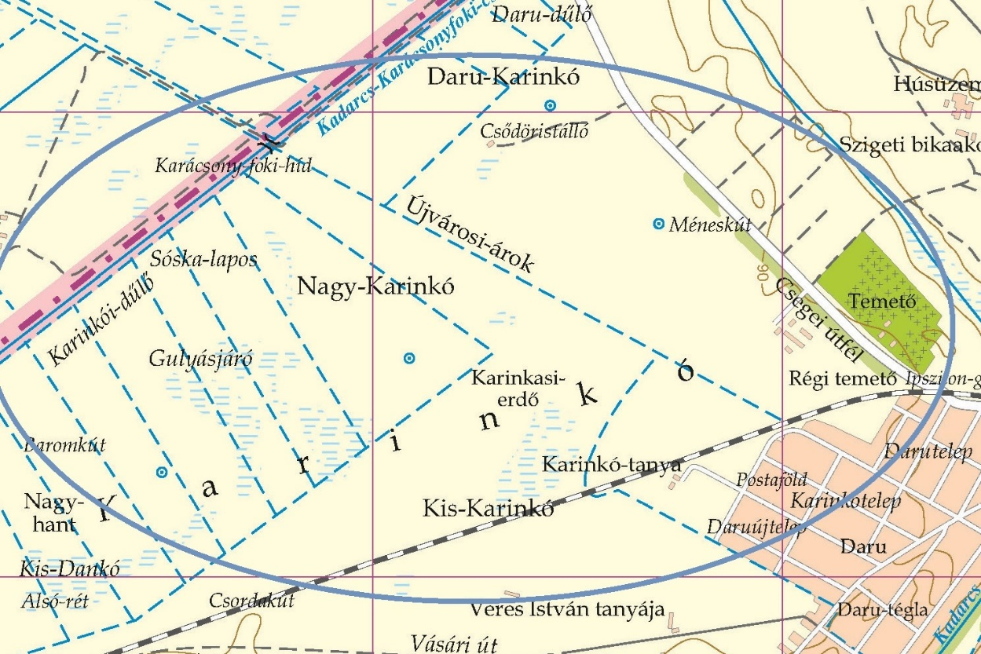
Helynévbokrok

Slide 32
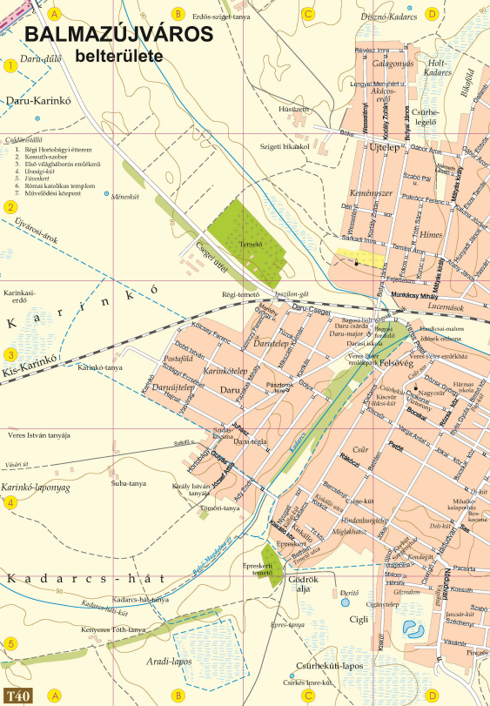
Névtérképek

Slide 33
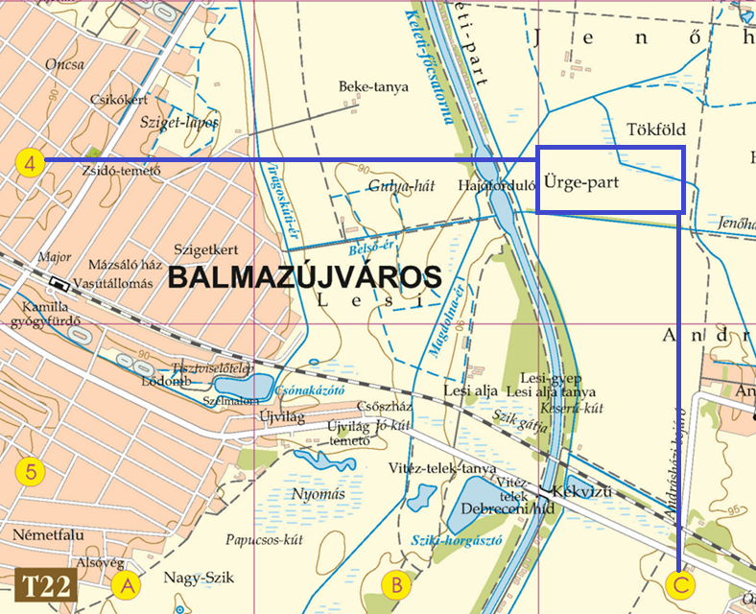
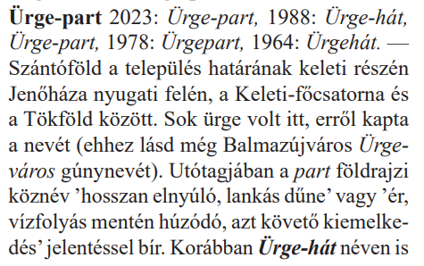
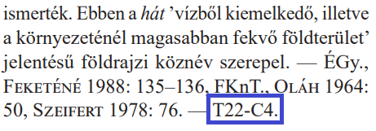
Névtérképek

Slide 34
Névmagyarázatok

Slide 35
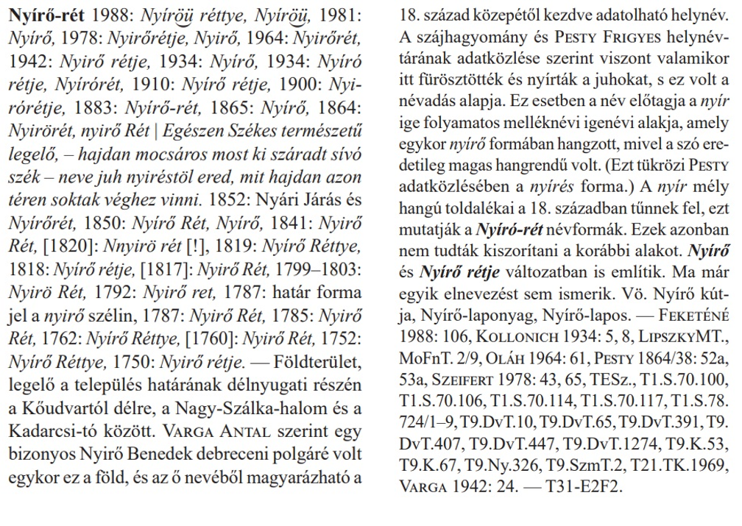
Névmagyarázatok

Slide 36
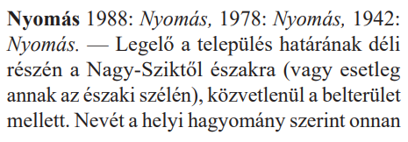
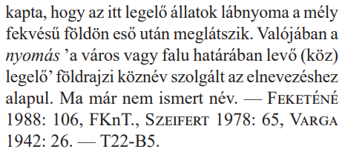

Névmagyarázatok

Slide 37
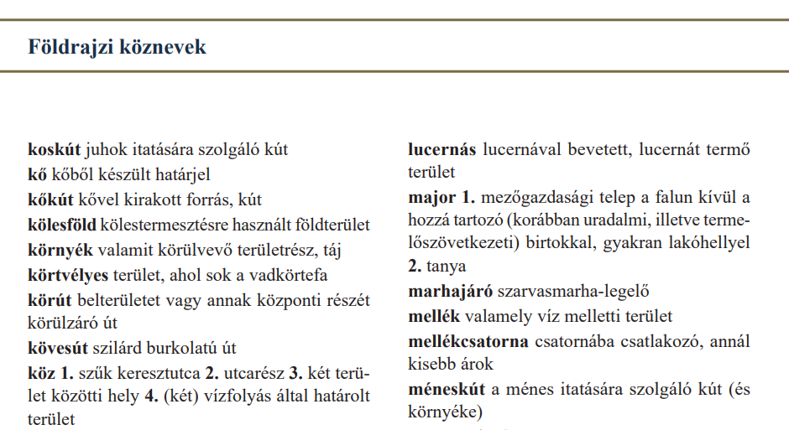

Slide 38

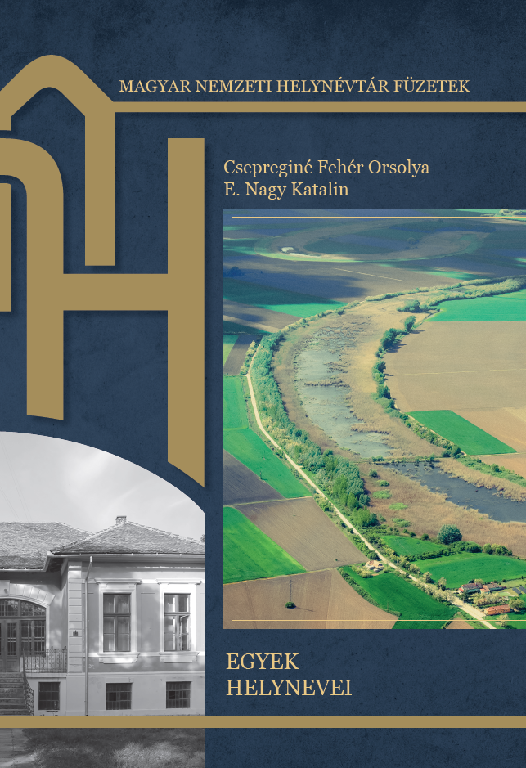
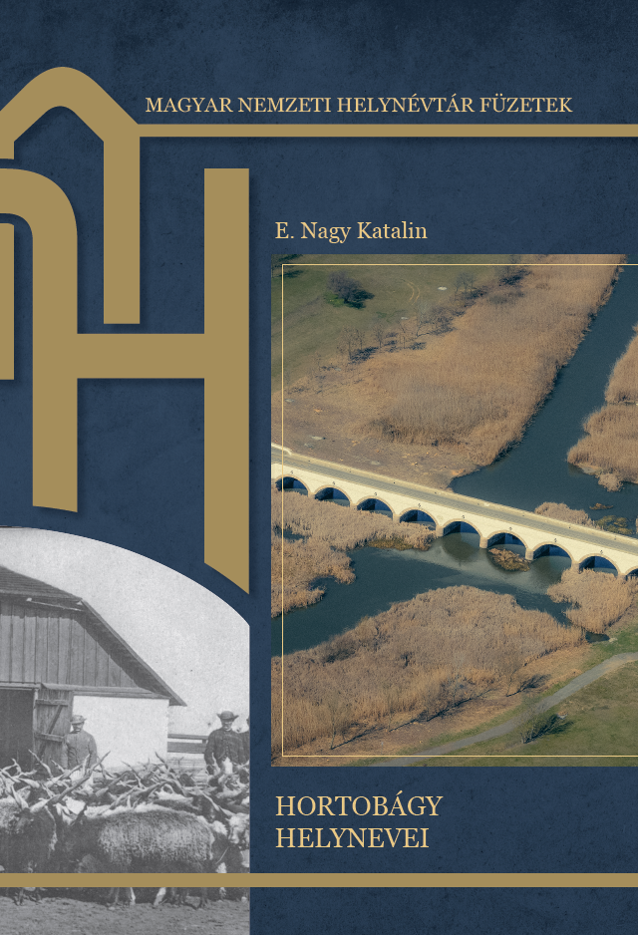
Magyar Nemzeti Helynévtár Füzetek

Slide 39


Magyar Nemzeti Helynévtár Füzetek

Slide 40
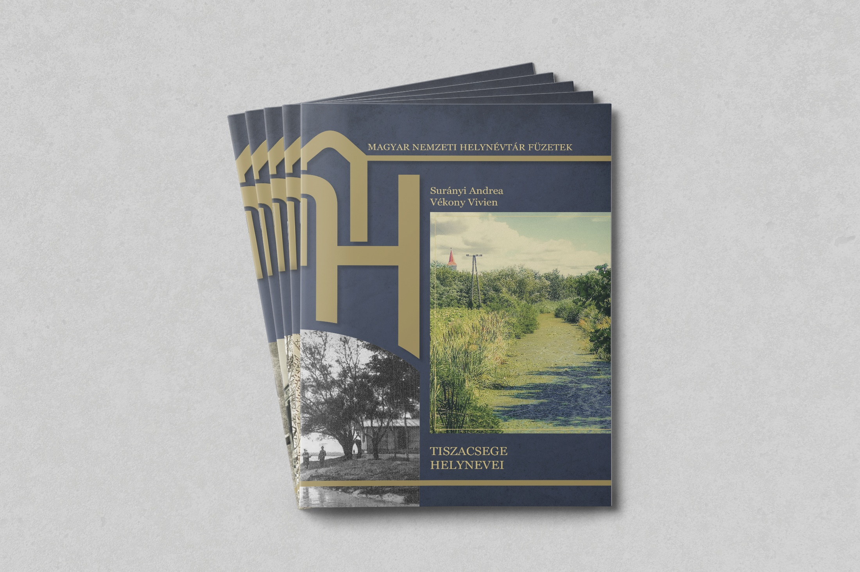
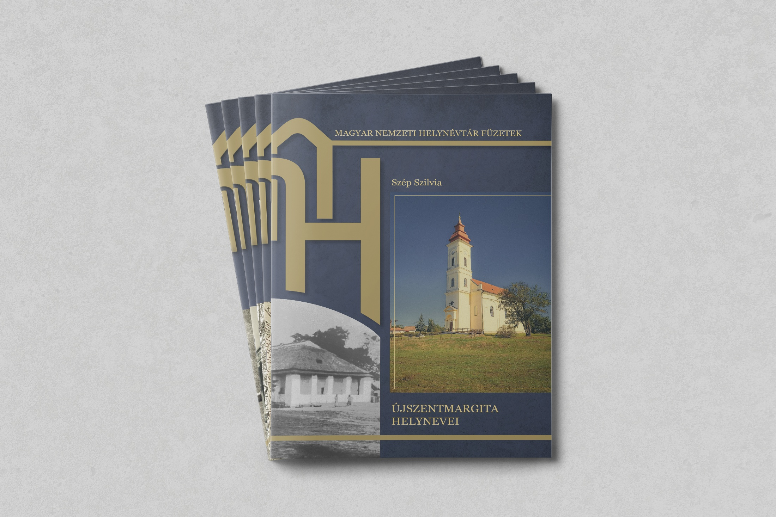
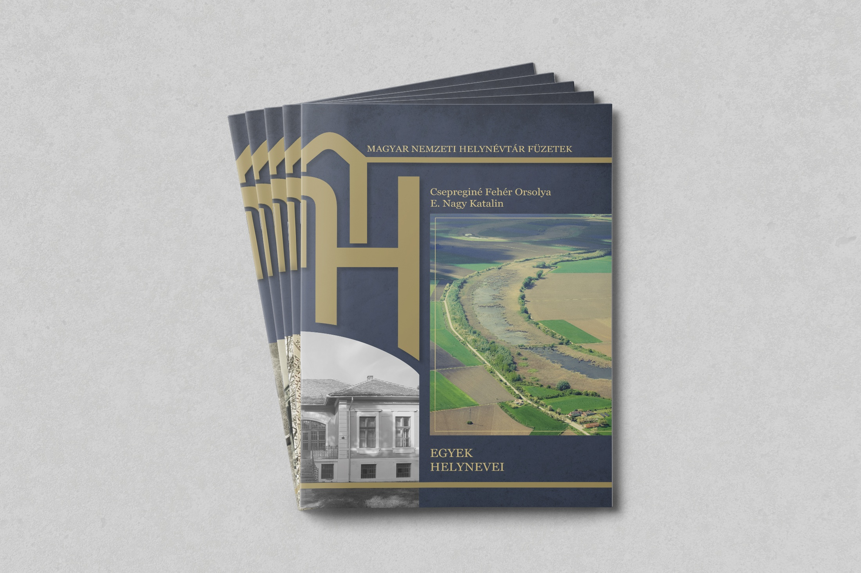
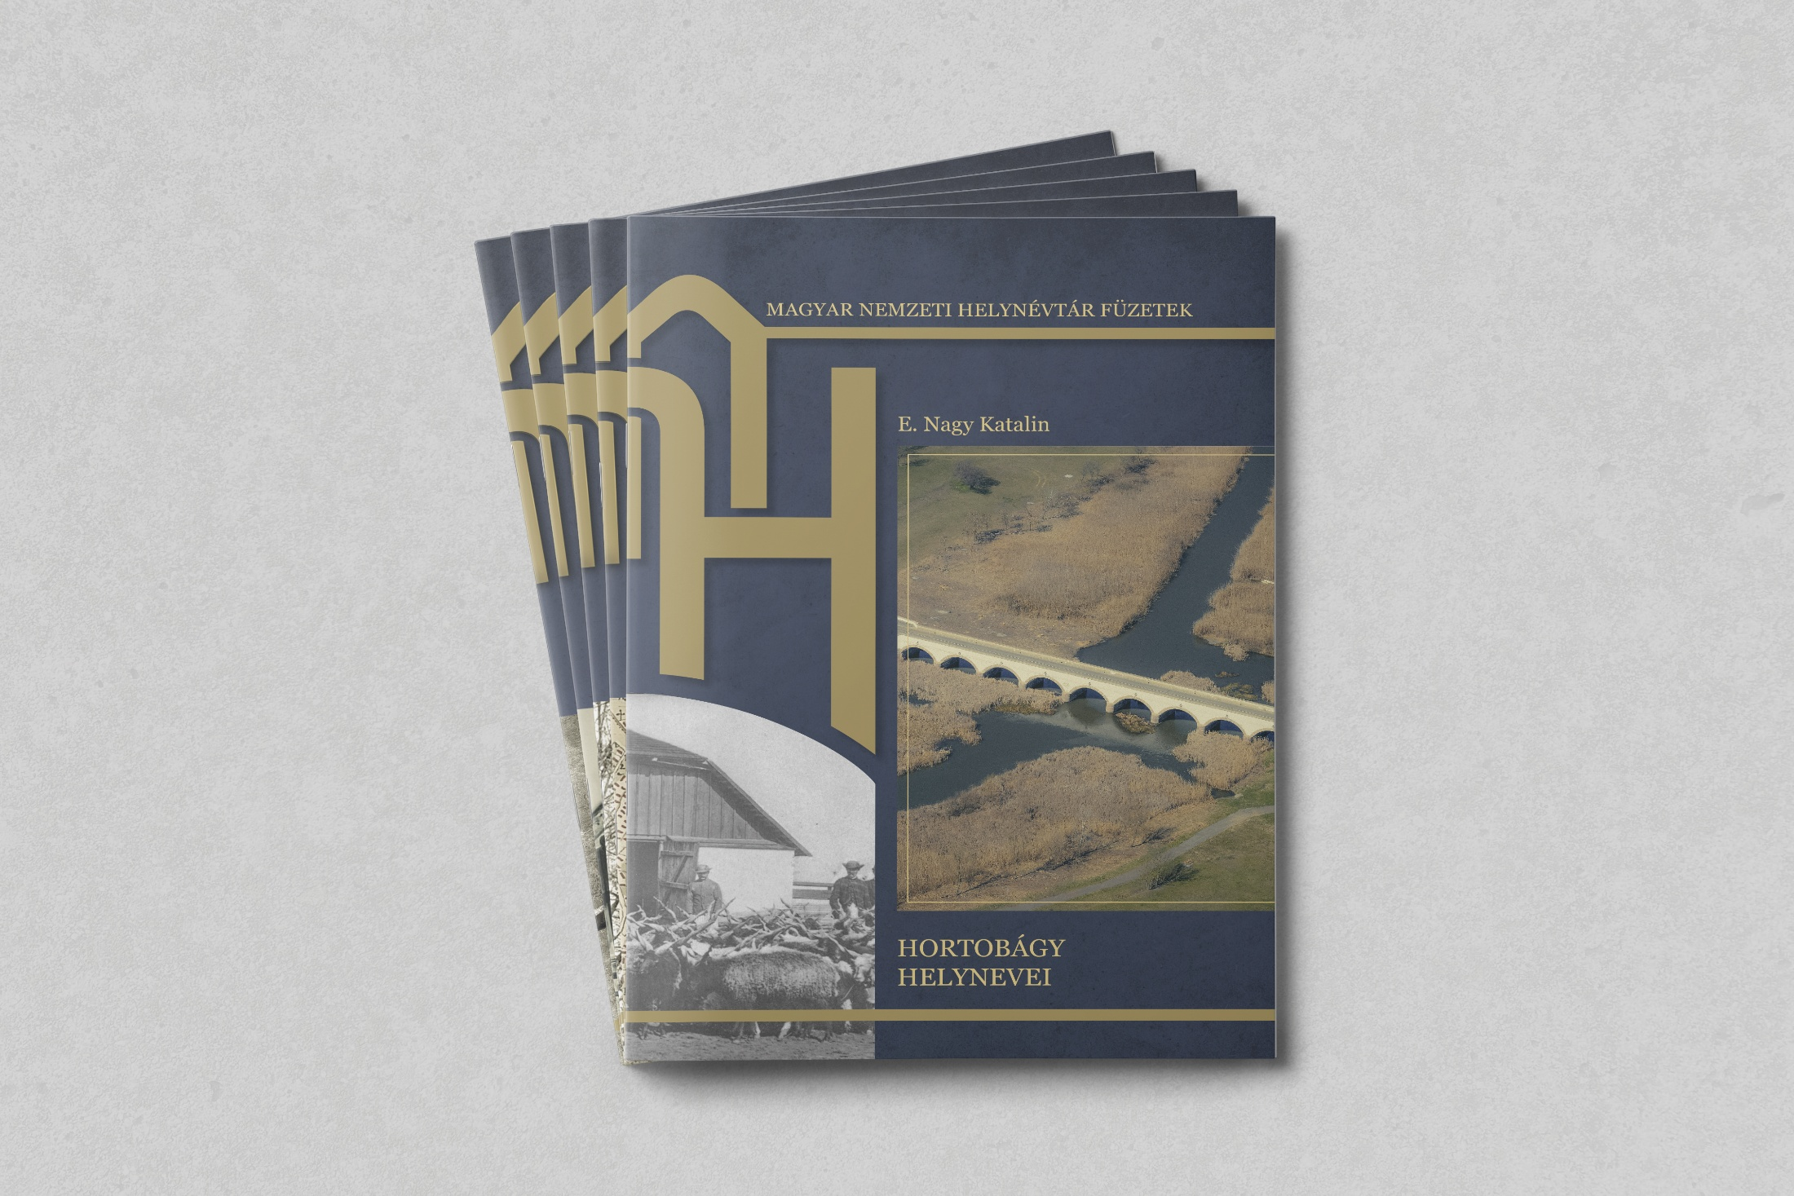
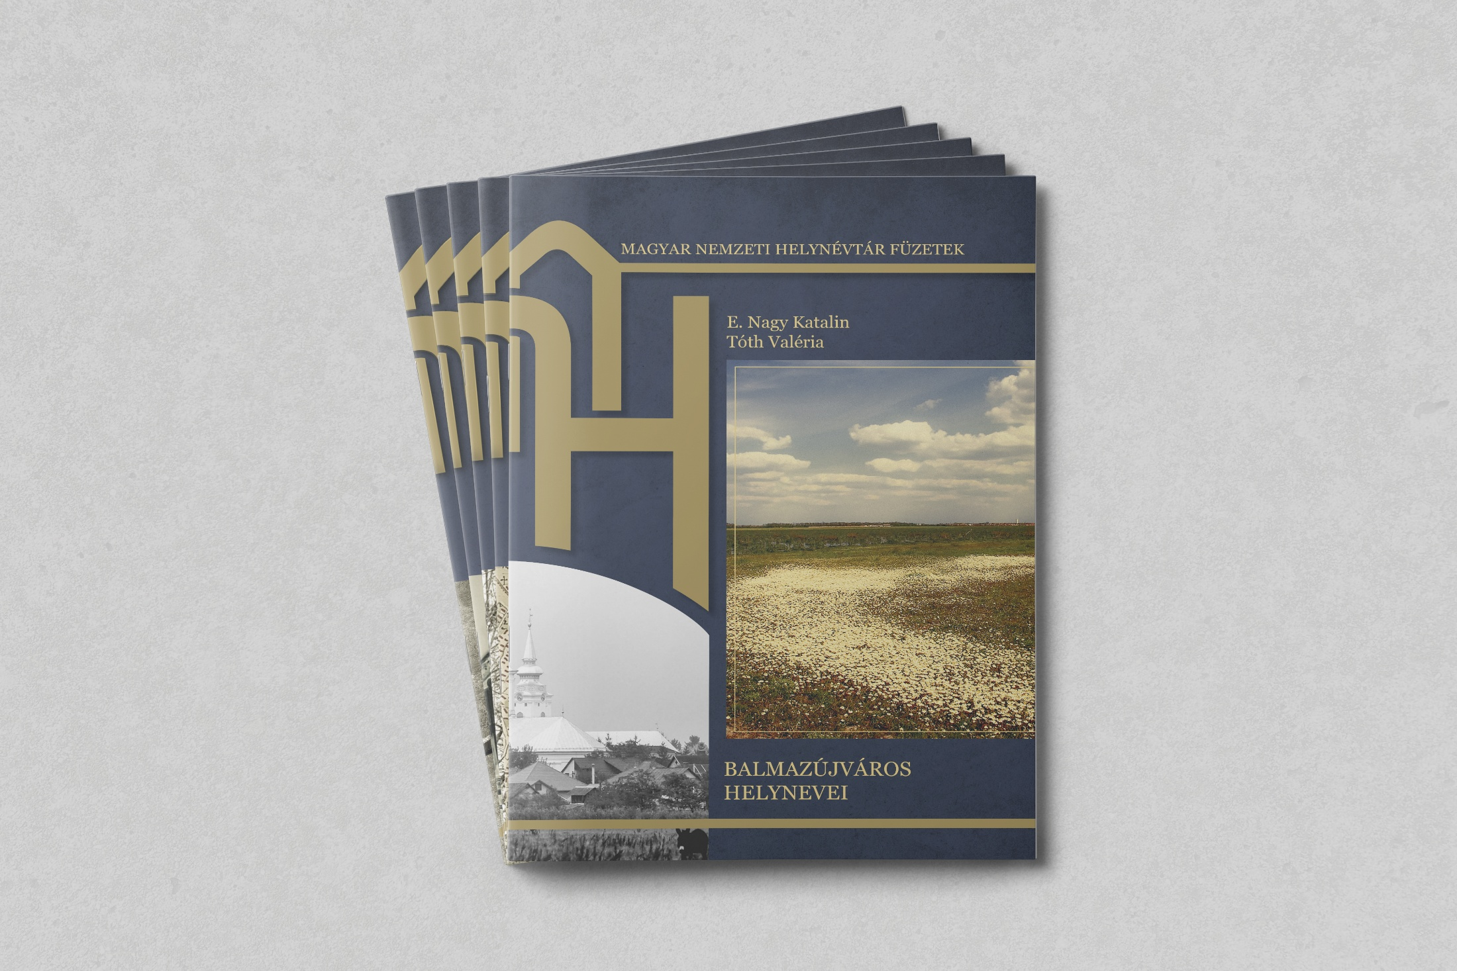
Magyar Nemzeti Helynévtár Füzetek

Slide 41

Köszönöm
a figyelmet!

Slide 42


